Slide 1
«Жизнь прекрасна, когда творишь ее сам»
Софи Марсо
Работа в группах

Slide 2
Сравнительная характеристика
 | Растровое изображение | Векторное изображение | Трехмерное изображение | Фрактальное изображение
Базовые элементы
Масштабирование
Программы
Форматы
Применение

Slide 3
Домашнее задание:
•Составить кроссворд на тему «Компьютерная графика»
• Ответить на тест http://master-test.net/ru/quiz/testing/id/4660
Скриншот ответа прислать на адрес: valg4@yandex.ru

Slide 4
Общие понятия графики
Раздел теории

Slide 5
Свет – электромагнитное излучение.
Цвет характеризуется действием излучения на глаз человека. Таким образом, лучи света, попадая на сетчатку глаза, производят ощущение цвета.
Распознавание цвета человеком зависит от освещения объекта, отражающего свет, от глаз и свойств мозга наблюдателя.
Свет, попадая в глаз, преобразуется в сигналы нейронов, находящихся в сетчатке глаза, и по оптическому нерву пересылается в мозг. Глаз реагирует на три дополнительных первичных цвета: красный, зеленый и синий.

Slide 6
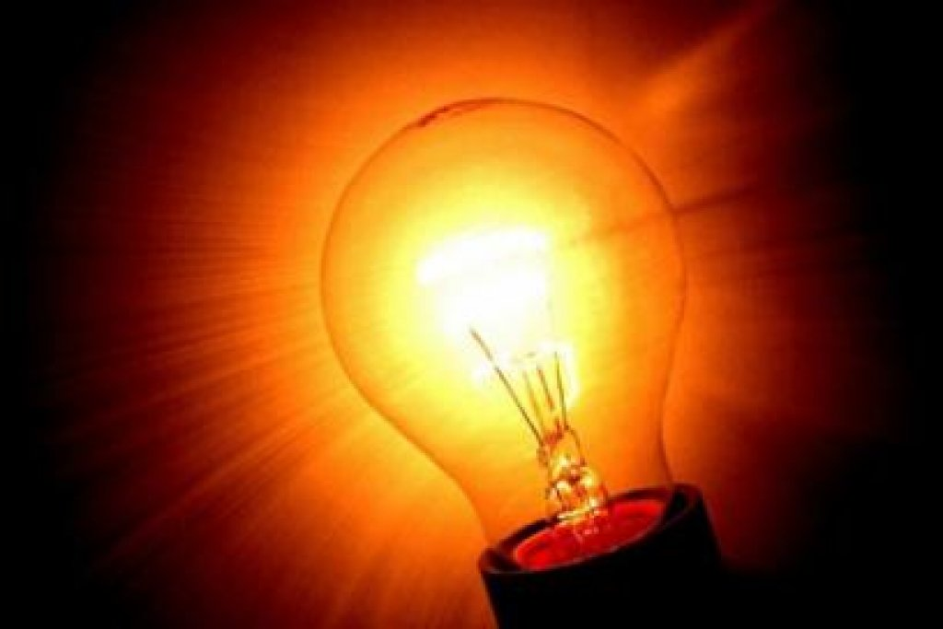
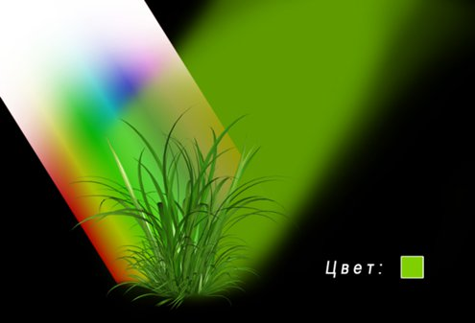
Излучаемый цвет – это свет, выходящий от источника, например, Солнца, лампочки или экрана монитора.
Отраженный свет – это свет, отразившийся от поверхности объекта. Именно его мы видим, когда смотрим на какой-либо предмет, не являющийся источником света. Бумага, на которой мы печатаем изображение, отражает свет.
Излучаемый свет, идущий непосредственно от источника к глазу человека, сохраняет в себе все цвета, из которых он создан. Но этот свет может измениться при отражении объекта.

Slide 7
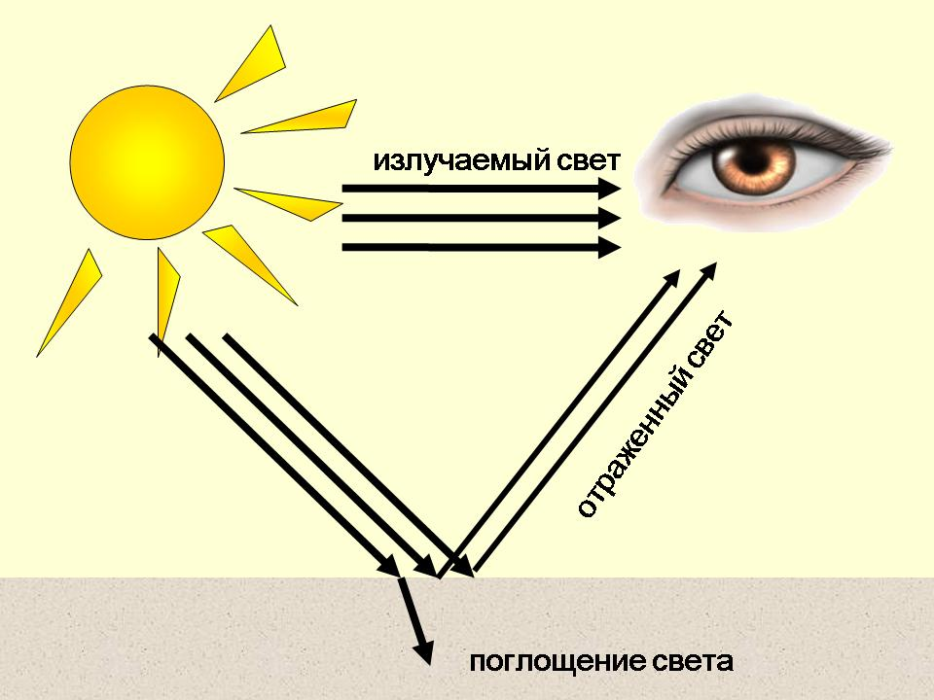

Slide 8
Свойства цвета
Для описания цветовых оттенков, которые могут быть воспроизведены на экране компьютера и на принтере, разработаны специальные средства – цветовые модели (системы цветов).
У цвета есть три атрибута: цветовой тон, яркость и насыщенность.
Цветовой тон является таким атрибутом цвета, который позволяет различать их как красный, желтый, зеленый, синий или как промежуточный между двумя соседними парами этих цветов.
Яркость относится к относительной светлости или темноте цвета. Она определяется степенью отражения от физической поверхности, на которую падает свет. Чем выше яркость, тем светлее цвет.
Насыщенность заключается в том, насколько живым выглядит цвет. Она измеряется в терминах отличия данного цвета от бесцветного (нейтрального) серого цвета с той же самой степенью яркости. Чем ниже насыщенность, тем более серым выглядит цвет. При нулевой насыщенности цвет становится серым.

Slide 9
Так как цвет может получиться в процессе излучения и в процессе отражения, то существуют две противоположных модели его описания: модель RGB и модель CMYK.
Цветовая модель RGB
С экрана монитора человек воспринимает цвет как сумму излучения трёх базовых цветов: красного (Red), зеленого (Green), синего (Blue). Такая цветовая модель называется RGB (по первым буквам) (см. рис. 2). Она служит основой при создании и обработке компьютерной графики, предназначенной для электронного воспроизведения (на мониторе, телевизоре).
Цвет на экране получается при суммировании лучей трех основных цветов – красного, зеленого и синего. Если интенсивность каждого из них достигает 100%, то получается белый цвет. Минимальная интенсивность трех базовых цветов дает черный цвет.

Slide 10
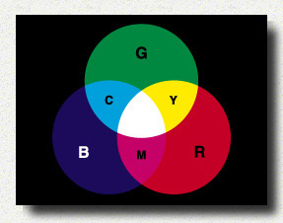
Если представить RGB – модель как куб, по осям которого расположены значения трех цветов, то любая точка внутри куба определяется «координатами» RGB и представляет собой один оттенок, получаемый при смешении трех основных цветов.
Таким образом, можно высчитать, что внутри куба содержится
256 * 256 * 256 = 16777216 точек с различными оттенками, а значит, модель RGB имеет приблизительно 16, 7 миллионов различных цветов.
Для описания каждого составляющего цвета требуется 1 байт (8 бит) памяти, а чтобы описать один цвет (сложение 3-х), требуется 3 байта, т.е. 24 бита, памяти.

Slide 11
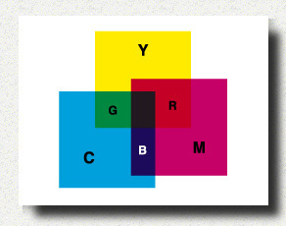
Цветовая модель CMYK
При печати изображений на принтерах используется цветовая модель, основными красками в которой являются голубая (Cyan), пурпурная (Magenta) и желтая (Yellow).
Чтобы получить черный цвет, в цветовую модель был включен компонент чистого черного цвета (BlacK). Так получается четырехцветная модель, называемая CMYK (рис. 3).
Система CMYK в отличие от RGB основана на восприятии не излучаемого, а отражаемого цвета.

Slide 12
Кодирование графической информации
Графический файл - файл, хранящий информацию о графическом изображении.
Качество изображения определяется разрешающей способностью экрана и глубиной цвета.
Число цветов, воспроизводимых на экране дисплея (К), и число бит, отводимых в видеопамяти под каждый пиксель (N), связаны формулой:
K=2^{N}
Для получения богатой палитры цветов базовым цветам могут быть заданы различные интенсивности. Например, при глубине цвета в 24 бита на каждый из цветов выделяется по 8 бит, т.е. для каждого из цветов возможны K = 2⁸ = 256 уровней интенсивности.

Slide 13
Пример 1. Сколько бит видеопамяти занимает информация об одном пикселе на черно-белом экране (без полутонов)?
Решение. Для черно-белого изображения без полутонов K = 2. Следовательно, 2^{N} = 2. Отсюда N = 1 бит на пиксель.
Величину N называют битовой глубиной.
Страница - раздел видеопамяти, вмещающий информацию об одном образе экрана (одной «картинке» на экране). В видеопамяти одновременно могут размещаться несколько страниц.

Slide 14
Пример 2. На экране с разрешающей способностью 800 х 600 высвечиваются только двухцветные изображения. Какой минимальный объем видеопамяти необходим для хранения изображения?
Решение. Так как битовая глубина двухцветного изображения равна 1, а видеопамять, как минимум, должна вмещать одну страницу изображения, то объем видеопамяти равен
800 * 600 * 1 = 480000 бит = 60000 байт.

Slide 15
Пример 3. Какой объем видеопамяти необходим для хранения двух страниц изображения при условии, что разрешающая способность дисплея равна 640 х 350 пикселей, а количество используемых цветов - 16?
Решение. 640 * 350 * 4 * 2 = 1792000 бит = 218,75 Кбайт
Количество используемых цветов - 16, это 2⁴, значит, битовая глубина цвета равна 4.
2 - количество страниц.

Slide 16
рефлексия
«Я сегодня узнал…»
«Я сегодня научился...»
«Я получил возможность…»
«Я не понял…»
«Мне ещё надо…»
«Я хочу…»

